Slide 1
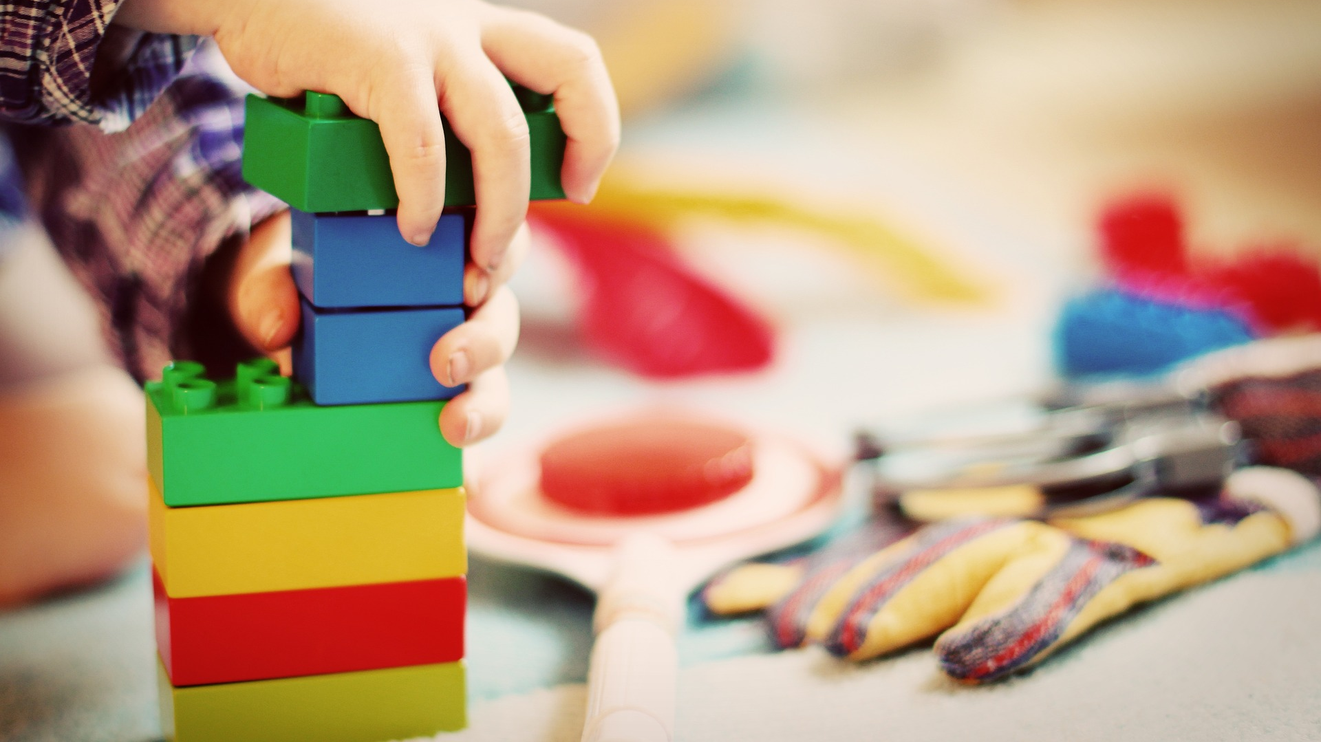

Herzlich willkommen!
M 11 Eltern über Erziehungsstile informieren
Bild von <a href="https://pixabay.com/de/users/feeloona-694250/?utm_source=link-attribution&utm_medium=referral&utm_campaign=image&utm_content=1864718">Esi Grünhagen</a> auf <a href="https://pixabay.com/de//?utm_source=link-attribution&utm_medium=referral&utm_campaign=image&utm_content=1864718">Pixabay</a>

Slide 2
in der KiTa Märchenwald…
M 11 Eltern über Erziehungsstile informieren
Bild von <a href="https://pixabay.com/de/users/feeloona-694250/?utm_source=link-attribution&utm_medium=referral&utm_campaign=image&utm_content=1864718">Esi Grünhagen</a> auf <a href="https://pixabay.com/de//?utm_source=link-attribution&utm_medium=referral&utm_campaign=image&utm_content=1864718">Pixabay</a>

Slide 3

4 Vorlesende, bitte!
Erzähler
Mira
Frau Meyer
Einrichtungsleitung
M 11 Eltern über Erziehungsstile informieren
Bild von <a href="https://pixabay.com/de/users/pexels-2286921/?utm_source=link-attribution&utm_medium=referral&utm_campaign=image&utm_content=1868068">Pexels</a> auf <a href="https://pixabay.com/de//?utm_source=link-attribution&utm_medium=referral&utm_campaign=image&utm_content=1868068">Pixabay</a>

Slide 4


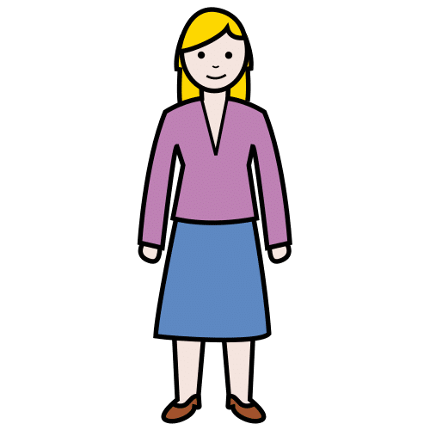

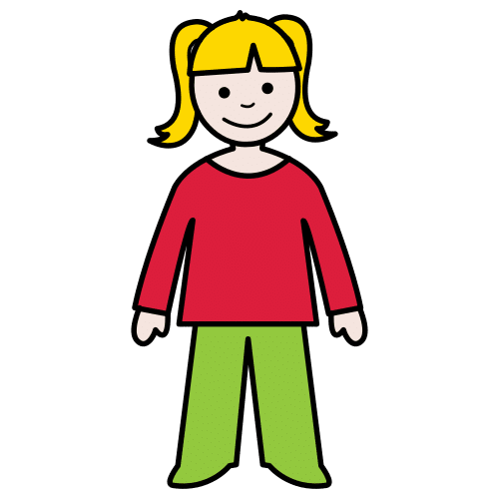

Alternative: Situation als Video
Sie machen ein Praktikum in der Kindertagesstätte „Märchenwald“. Als Frau Meyer ihre Tochter Mira abholen möchte, weigert sich diese trotzig, ihre Schuhe anzuziehen.
„Ich will die Schuhe nicht anziehen. Ich will ohne die Schuhe heimgehen!“
https://picto.kits.blog/#/pictogram/de/29853
https://picto.kits.blog/#/pictogram/de/4703
https://picto.kits.blog/#/pictogram/de/2611
https://picto.kits.blog/#/pictogram/de/27509
https://picto.kits.blog/#/pictogram/de/4703
M 11 Eltern über Erziehungsstile informieren

Slide 5

Alternative: Situation als Video
Sie machen ein Praktikum in der Kindertagesstätte „Märchenwald“. Als Frau Meyer ihre Tochter Mira abholen möchte, weigert sich diese trotzig, ihre Schuhe anzuziehen.
„Wenn ich dir sage, dass du deine Schuhe anziehen sollst, dann ziehst du sie gefälligst an und zwar auf der Stelle! Sei jetzt artig, ansonsten gibt’s heute Abend keine Geschichte mehr.“
https://picto.kits.blog/#/pictogram/de/2611
https://picto.kits.blog/#/pictogram/de/31101
M 11 Eltern über Erziehungsstile informieren

Slide 6
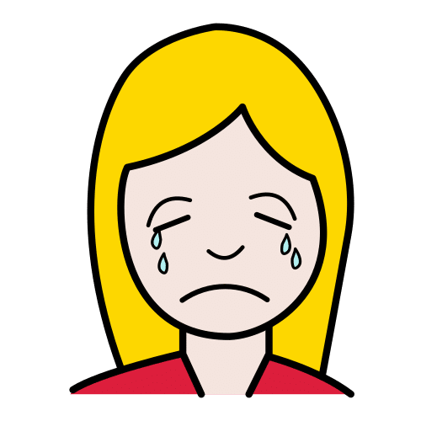
Alternative: Situation als Video
Daraufhin wirft sich Mira auf den Boden und beginnt lautstark zu weinen.
https://picto.kits.blog/#/pictogram/de/2611
https://picto.kits.blog/#/pictogram/de/31101
https://picto.kits.blog/#/pictogram/de/31101

Slide 7
Alternative: Situation als Video
Sie machen ein Praktikum in der Kindertagesstätte „Märchenwald“. Als Frau Meyer ihre Tochter Mira abholen möchte, weigert sich diese trotzig, ihre Schuhe anzuziehen.
„Was mache ich nur falsch?! Mira will einfach nicht auf mich hören. Haben Sie einen Tipp für mich? Ich habe schon im Internet geguckt, aber hierzu leider nichts gefunden.“
https://picto.kits.blog/#/pictogram/de/29853
https://picto.kits.blog/#/pictogram/de/4703
https://picto.kits.blog/#/pictogram/de/2611
https://picto.kits.blog/#/pictogram/de/31101
M 11 Eltern über Erziehungsstile informieren
https://picto.kits.blog/#/pictogram/de/4703

Slide 8

Nehmen Sie die Situation noch einmal genauer unter die Lupe!
Miras Verhalten?!
Frau Meiers Verhalten?!
Ihre persönlichen Gedanken und Empfindungen?!
https://picto.kits.blog/#/pictogram/de/31101
M 11 Eltern über Erziehungsstile informieren
https://picto.kits.blog/#/pictogram/de/4703

Slide 9
Alternative: Situation als Video
Kurz darauf spricht die Sie die Einrichtungsleitung an. Sie hat die Situation beobachtet.
„Frau Meyers Reaktion auf das Verhalten ihrer Tochter hängt mit ihrem Erziehungsstil zusammen. Wir sollten auf unserer Homepage Informationen zu den Erziehungsstilen bereitstellen und häufig vorkommende Fragen beantworten. Bitte informieren Sie sich über die Erziehungsstile und erstellen Sie einen Entwurf für einen Homepagebeitrag. Ich freue mich auf Ihre Ideen in der nächsten Teamsitzung!“
https://picto.kits.blog/#/pictogram/de/31101
M 11 Eltern über Erziehungsstile informieren

Slide 10


Mira weint- was ist passiert?
Ihre Kollegin Petra spricht Sie am nächsten Tag auf die Situation zwischen Mira und ihrer Mutter an. Sie erzählen ihr, was vorgefallen ist.
https://learningapps.org/display?v=pmzmj8w3323
M 11 Eltern über Erziehungsstile informieren

Slide 11
Heute auf der Agenda…
Wir informieren uns über verschiedene Erziehungsstile und deren Auswirkungen auf die Kinder.
Wir beantworten häufig gestellte Elternfragen (FAQs).
Wir präsentieren unsere Erkenntnisse auf der Teamsitzung.
M 11 Eltern über Erziehungsstile informieren

Slide 12

Schritt 1: Was ist eigentlich ein Erziehungsstil?! Ihr Vorwissen ist gefragt!
PLACEMAT:
Notieren Sie sich in der Einzelarbeitsphase zunächst alles, was Ihnen zum Thema Erziehungsstile einfällt.
Tauschen Sie sich anschließend in der Gruppenphase aus und entscheiden Sie, welche Informationen Sie als Gemeinschaftsergebnis festhalten möchten.
https://oncoo.de/cc9p
M 11 Eltern über Erziehungsstile informieren

Slide 13


Welche Erziehungsstile gibt es und wie wirken sich diese auf die Kinder aus?!
Informieren Sie sich hierzu mit Hilfe des Podcasts (M 3).
Nutzen Sie ZumPad, um Ihre Ergebnisse festzuhalten.
Überprüfen Sie Ihr Wissen anschließend mit Hilfe des Quiz M 4.
Erziehungsstile nach Kurt Lewin (learningapps.org)
M 11 Eltern über Erziehungsstile informieren

Slide 14


Schritt 2: Strukturieren Sie Ihr Wissen zu den Erziehungsstilen!
Scannen Sie den QR-Code oder rufen Sie den Link ab, um auf das Tool Teammapper zuzugreifen.
Erstellen Sie gemeinsam eine Mindmap, in der Sie die Fragen und Antworten für den Homepagebeitrag strukturieren.
Teammapper eine digitale Mindmap
TeamMapper (kits.blog)
M 11 Eltern über Erziehungsstile informieren

Slide 15

Schritt 3: Beantworten Sie die FAQs auf der Homepage!
Nutzen Sie ZumPad, um Ihre Fragen und Antworten auszuarbeiten.
Übertragen Sie Ihre Ergebnisse in die beschreibbare Vorlage M 10.
Stellen Sie Ihre Ergebnisse einer der anderen Gruppen zur Verfügung.
Bewerten Sie das Ergebnis der anderen Gruppe mit Hilfe des Bewertungsbogens M 9.
Bild von <a href="https://pixabay.com/de/users/geralt-9301/?utm_source=link-attribution&utm_medium=referral&utm_campaign=image&utm_content=2639668">Gerd Altmann</a> auf <a href="https://pixabay.com/de//?utm_source=link-attribution&utm_medium=referral&utm_campaign=image&utm_content=2639668">Pixabay</a>

Slide 16
M 11 Eltern über Erziehungsstile informieren
Bild von <a href="https://pixabay.com/de/users/feeloona-694250/?utm_source=link-attribution&utm_medium=referral&utm_campaign=image&utm_content=1864718">Esi Grünhagen</a> auf <a href="https://pixabay.com/de//?utm_source=link-attribution&utm_medium=referral&utm_campaign=image&utm_content=1864718">Pixabay</a>

